Slide 1
Nuværende og fremtidige virksomheder har gode vilkår i Albertslund Kommune
V. René Birkemark Olesen

Slide 2
Virksomheder i Albertslund Kommune
Antal virksomheder i Albertslund: Ca. 3.000
Albertslund Centrum - byens handelscentrum med detailhandel, cafeer, offentlig og privat service lige ved S-togstationen.
Hersted Industripark - virksomhedssammensætningen i området er i dag primært lager-, logistik- og servicevirksomheder
Røde Vejrmølle Industrikvarter - området giver bl.a. mulighed for at have produktion, logistik og kontorer.
Værkstedskvarteret - de cirka 50 små og mellemstore virksomheder i området er primært håndværksvirksomheder, værksteder og lager samt den kommunale materialegård og genbrugsstation.

Slide 3
Arbejdssteder og job (2021 data)

Slide 4
Hvem arbejder i Albertslund?
Dagligt pendler 21.562 lønmodtagere bosat udenfor Albertslund Kommune til arbejdspladserne placeret i Albertslund Kommune.
13.336 albertslund borgere pendler dagligt pendler til arbejdspladser placeret i andre kommuner.
Kun 3352 albertslund borgere arbejder i egen kommune.

Slide 5
Én indgang til erhverv
En service til alle virksomheder i Albertslund Kommune – også til dem, der er på vej.
I Én indgang til erhverv følger vi din sag gennem det kommunale system. Sagen følges af en tovholder eller vi opretter en task force med de kompetencer, der matcher din virksomheds behov.
Du bliver kontaktet af os senest 24 timer efter din henvendelse.

Slide 6
Miljø og erhvervsavisen
Albertslund Kommune udgiver to-tre gange om året med nyheder om miljø og erhverv.
Avisen udsendes både til alle virksomheder i kommunen og ejerne af bygningerne i erhvervsområderne.

Slide 7
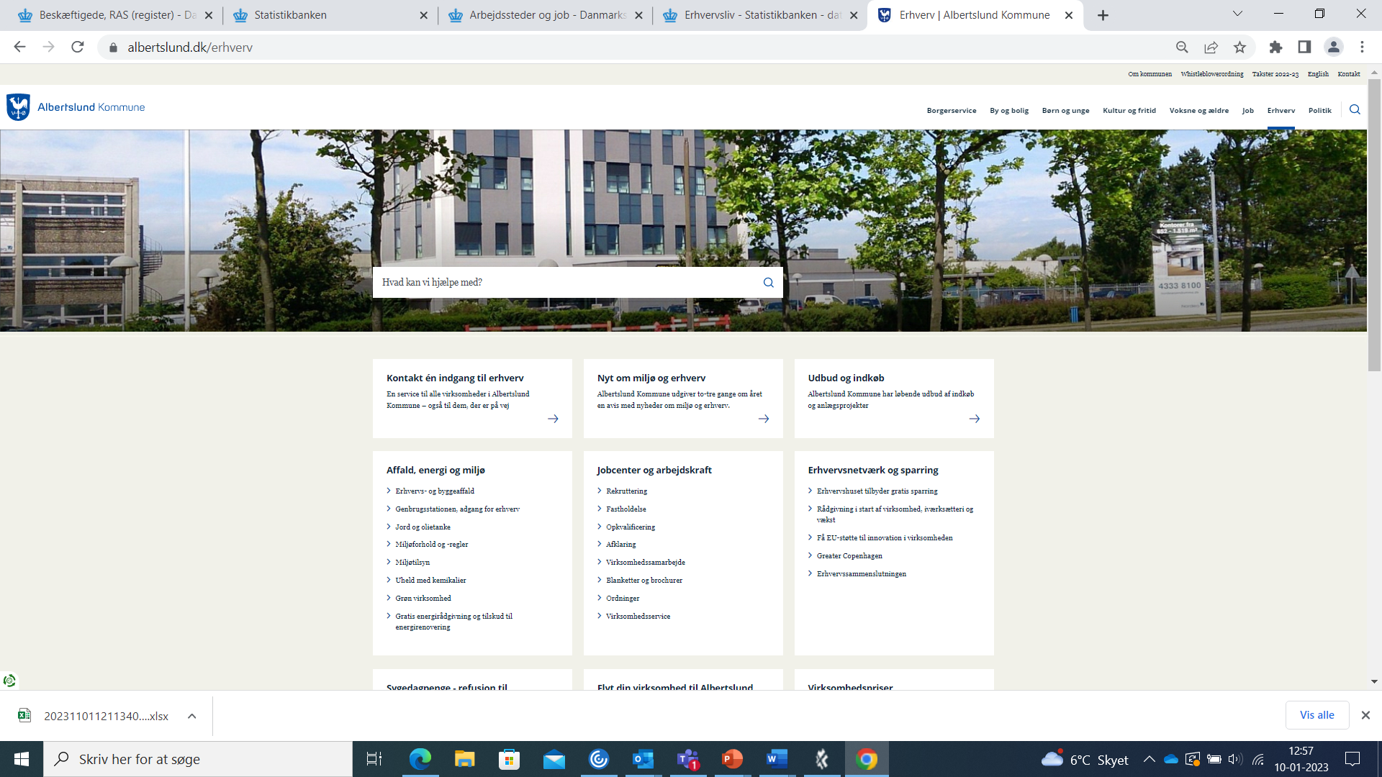
Albertslund.dk/erhverv
På albertslund.dk findes erhvervsrettet information om alt fra affald til sygedagpenge.
Afdelingerne er ansvarlige for at opdatere indholdet.
I 2022 er siderne under albertslund.dk/erhverv blevet vist 10710 gange
Facebook og LinkedIn bruges løbende til deling af relevant indhold

Slide 8
Arrangementer for virksomheder
Dialogmøder i erhvervsområderne
Kvartalsvise morgenmøder for kommunens virksomheder
Sommerkur med overrækkelse af virksomhedspriser

Slide 9
Erhvervsvenlighedsmåling 2022
En landsdækkende undersøgelse foretaget af interesseorganisationen Dansk Industri, der evaluerer og sammenligner erhvervsvenligheden i landets kommuner.
I evalueringen af kommunernes erhvervsvenlighed bedømmes kommunerne i ti overordnede kategorier.
75 virksomheder placeret i Albertslund Kommune har svaret på undersøgelsen, svarene fra virksomhederne og tilgængelig statistik vægter hver især 50 pct. i hver kategori. Besvarelserne repræsenterer minimum 2.374 private arbejdspladser i kommunen, hvilket svarer til 14 procent af den private beskæftigelse.

Slide 10
SAGSBEHANDLING

Slide 11
INFORMATION OG DIALOG

